Slide 1
"Perfeccionismo - ¿virtud o esclavitud?"
TEMA 3: “Cómo desarrollar un equilibrio”
Sigrid Py
SEMINARIO
IBSTE (Castelldefels, BCN)
Sábado 21 de mayo 2016

Slide 2
“Cómo desarrollar un equilibrio”
1. Entender el problema de fondo
2. Pasar por un proceso de sanidad
y transformación
3. Cambiar de hábito

Slide 3
PERFECCIONISMO:
Introducción
Corazón
Nivel más profundo, inconsciente, motivos y temores secretos
Mente
Nivel de segundo plano, manera de pensar
Conducta
Nivel más visible, más evidente y fácil a identificar
Una dinámica compleja…

Slide 4
El proceso de cambio
Lo que menos funciona: querer cambiar sólo la conducta, «desde fuera»…
Mejor: intentar cambiar la manera de pensar, desde la reflexión y el diálogo, la lectura y oración.
Necesario para romper el poder de la «adicción»: des-cubrir y sanar la motivación profunda, por medio de la introspección, oración, sanidad, tal vez consejería, un cambio de rumbo sincero «desde dentro hacia afuera».
¿Por dónde empezar?

Slide 5
El cambio «desde adentro hacia afuera»
Tratar con las emociones negativas: miedo / vergüenza / culpa / ira
Tratar con la auto-protección y la búsqueda errónea de aprobación
Tratar con la cuestión de la identidad
Tratar la relación personal con Dios: Gracia, amor incondicional, libertad en Cristo, plenitud de vida
Lo que incluye

Slide 6
Génesis 3:7-10
Entender el problema
de fondo
¿Qué hacen? ¿Por qué? ¿De qué tienen miedo?
¿Qué función cumple el perfeccionismo? ¿Qué miedo lo motiva? ¿Qué otras emociones esconde?
Trabajo en grupo

Slide 7
CULPA VERGÜENZA MIEDO
CULPA: por lo que hago / por lo que he hecho
VERGÜENZA: por lo que soy / por cómo soy
MIEDO: de lo que me puede pasar (peligro)

Slide 8
el MIEDO del Perfeccionista
MIEDO al error / fracaso: miedo a no estar en control Pregunta: «¿qué valgo?» - Competencia, validez…
CONTROLAR
SIGNIFICADO Busca aprobación
MIEDO al rechazo / abandono: miedo a ser descubierto
Pregunta: «¿soy amado?» - Relación, amor…
ESCONDERSE
SEGURIDAD Busca aceptación

Slide 9
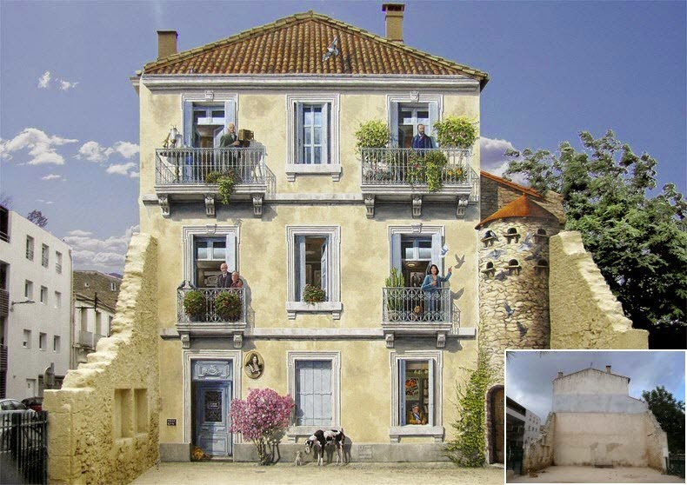

Slide 10
Ap.3:17-20 Is.55:1-3 Zac.3:1-5
El proceso de sanidad
¿En qué consiste la frustración y el auto-engaño en estos pasajes?
¿Qué ofrece Dios en lugar?
Trabajo en grupo

Slide 11
…linaje escogido, real sacerdocio… (1 P.2:9)
Dejarme vestir por Dios…

Slide 12
Salir de mi cueva…

Slide 13
Juan 10:10b

Slide 14
Lo que DIOS me ofrece Ro.8:1-2, 31-39
PERDÓN y GRACIA
…para mi culpa y vergüenza
AMOR incondicional
…para mi necesidad de seguridad
ACEPTACIÓN en Cristo
…para mi necesidad de significado
PROTECCIÓN y DEFENSA
…para mi miedo

Slide 15
Jn.8:32 2 Cor.10:5 1 Jn.4:18 Gal.2:19-21 Gal.5:1,25
Cambiar de hábito
Abrazar la verdad de Dios
Llevar cautivos los pensamientos
Rechazar mis temores
Crucificar mi viejo YO
Vivir en la libertad de Cristo
Mantenerme firme

